Slide 1
§10.2 二重积分的计算
1º 二重积分在直角坐标系下的计算方法
设 z = f (x , y) 在 D 上连续 ,
我们称区域
为 X--- 型区域
问题:
考虑当 D 为 X--- 型区域时 , 二重积分
的计算

Slide 2
(1) 先考虑在 D 上 f (x , y)  0 的情形
的值为体积 V
用平行于 yz 的平面
截立体 V , 得截痕
其面积:

Slide 3
即
称为先 y 后 x 的二次积分
将二重积分问题化为二次积分问题
(2) 对于一般的函数 f (x , y) 的情形
由 f (x , y) 在 D 上可积
⇒ f (x , y) 在 D 上有界
存在 M > 0 使

Slide 4
令 g(x , y) = f (x , y) + M ,
则 g(x , y)  0 , (x , y) D
从而有
于是得

Slide 5
所以有以下 X--- 型区域 化二重积分为二次积分
的计算公式

Slide 6
我们称区域 :
为 Y--- 型区域
同样可得 ,
Y--- 型区域 化二重积分为二次积分的计算公式
称为先 x 后 y 的二次积分

Slide 7
说明:
(1) 对于更一般的区域 D , 我们总可将它们
划分为若干个以上类型的区域处理
(2) 若 D 既是 X--- 型区域 又是 Y--- 型区域 , 即
D 可以表示为

Slide 8



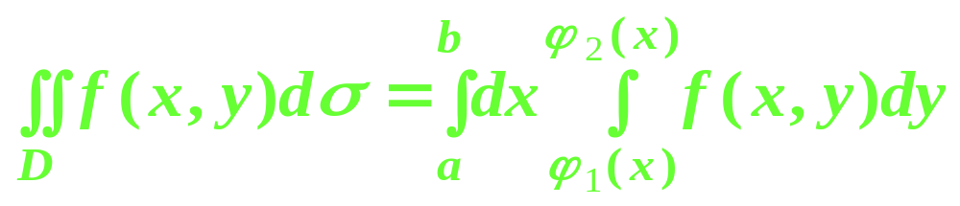
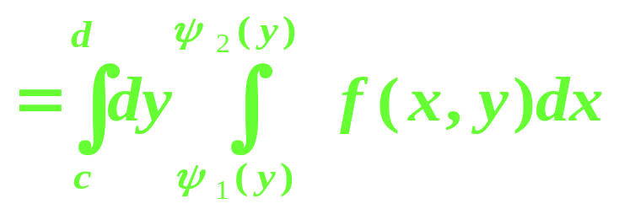
此时有
即二次积分可以交换积分的次序

Slide 9
例
计算下列二重积分
(1) , 其中 D 由 所界
解
画出积分区域的草图
选取先 y 后 x 的积分次序

Slide 10
(2) , 其中 D 由
所界
解
画出积分区域的草图
选取先 x 后 y 的积分次序

Slide 11
(3) , 其中 D 由曲线
所界
解
画出积分区域的草图
采用先 y 后 x 的积分次序 , 则
不能计算
若采用先 x 后 y 的积分次序 , 则有

Slide 12
(4) , 其中 D :
解
画出积分区域的草图
交换 x , y , 利用积分值与积分变量
的名称无关 , 有

Slide 13
又 中的被积函数是 x 的奇函数 , 且
积分区域 D 关于 y 轴对称 , 故有

Slide 14
说明:
若 f (x , y) 连续 , 则当 f (x , y) 关于 x ( 或 y )
是偶函数 ( 或奇函数 ) 时 , 而且 D 关于 y 轴
( 或 x 轴 ) 对称 , 则 等于对称半
区域上积分的两倍 ( 或为零 )

Slide 15
例
计算
其中
解
先去绝对值
在 D₁ 上 :
在 D₂ 上 :

Slide 16
例
化下列二重积分为两种不同次序的二次积分
(1)
D 由 所界
(2)
D 由
所界
解
(1)

Slide 17
(2)

Slide 18
例
改变下列积分的积分次序
(1)
(2)
解
(1)

Slide 19
(2)
解

Slide 20
例
计算二次积分
解
交换积分次序 , 得
原积分

Slide 21
原积分

Slide 22




2º 二重积分在极坐标系下的计算方法
设 f (x , y) 在 D 上连续 , 则二重积分
存在 , 下面考虑利用极坐标计算
用极坐标系的坐标线
ρ = c , θ = c
分割 D
取

Slide 23
即
其中 D* 为 D 的极坐标表示

Slide 24
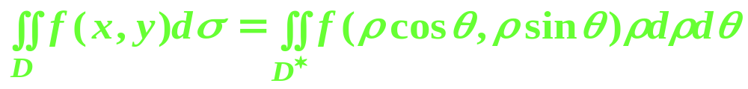
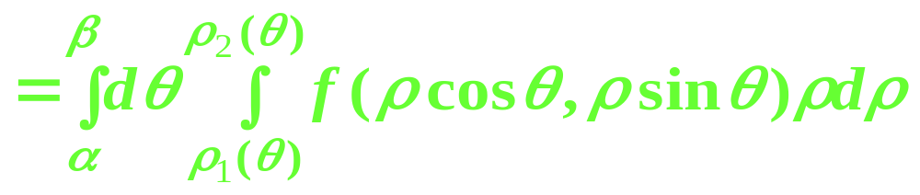
则有

Slide 25
例
求曲面
所围立体的体积
解
先求立体在 xoy 平面
的投影区域
从 中消
去 z 得投影区域的边界线方程
⇒ 投影区域

Slide 27
例
求立体
的体积 ( 维维尼立体 )
解
所求立体关于 xoy 平面 ,
xoz 平面对称
若设第一象限部分的立体体积
为 V₁ , 则

Slide 29
例
化下列二重积分为极坐标系下的二次积分
(1)
(2)
解
(1) 积分区域如图所示

Slide 31
(2)
原积分

Slide 32
例
计算
交换 x , y
解
积分区域不变
原式

Slide 34
例
证明:
解
交换二次积分的次序有

Slide 35


Slide 36
例
设 f (x) 在 [ a , b ] 上连续 , 证明:
解
原问题 
注意到
其中

Slide 37
又
原问题
由于
所以原不等式成立

